Slide 1
政治學
第六講：政治理論（四）
授課教師：國立臺灣大學 政治學系 王業立 教授
【本著作除另有註明外，採取創用CC「姓名標示－非商業性－相同方式分享」臺灣3.0版授權釋出】
本課程指定教材為Michael G. Roskin, Robert L. Cord, James A. Medeiros,
Walter S. Jones (2011). Political Science: An Introduction. Pearson。
本講義僅引用部分內容，請讀者自行準備。

Slide 2
政治理論（四）
Political Theories
Chapter 2

Slide 3
當代理論 Contemporary Theories

Slide 4
系統論(Systems Theory)
遭致之批評：
系統論模型較為靜態、傾向維持現狀、不能處理鉅變。
無法解釋為何系統會失靈。
無法解釋獨裁者對於輸入項(input)置之不理而系統仍能維持運作之因。
視政府為被動接受輸入項及外環境影響的角色，國家自主性遭否定。

Slide 5
系統論(Systems Theory)
修正：
現代民主國家政策多由政府由上而下主動發動。
黑盒子(black box) 中亦有各式決策過程、衝突與妥協。
決定
和行動
社會、經濟和政治環境
結果
政府
決策者
輸出項
輸出項
需求
冷漠
支持
回饋

Slide 6
現代化理論(Modernization Theory)
起源於Hegel哲學，認為社會各面向包含經濟、文化和政治彼此不可分，並在時代精神的趨力下朝同一方向改變。
Marx認為經濟因素是促成現代化之核心。
Max Weber則認為文化因素，尤其是新教的興起帶動現代化。
學者普遍同意現代化是社會所有面向同時發生，且非單一因素造成，不同國家間無統一之現代化模式，亦會受內、外部趨力影響。
工業化為重要因素，經濟、文化、政治等會隨之改變。

Slide 7
現代化理論(Modernization Theory)
Lipset 1960年著作《政治人》Political Man
將國家分為「穩定的民主國家」(stable democracies)與「不穩定的民主與獨裁國家」(unstable democracies and dictatorships)。
穩定的民主國家往往較富有，工業化程度較高，收音機、汽車及醫生數較多，受教育程度較高，居城市人數較多。
工業化與民主程度呈現正相關，因工業化程度高會伴隨中產階級興起，而中產階級是民主政治穩定之基礎。
結合Marx之經濟角度與Aristotle對中產階級之重視。

Slide 8
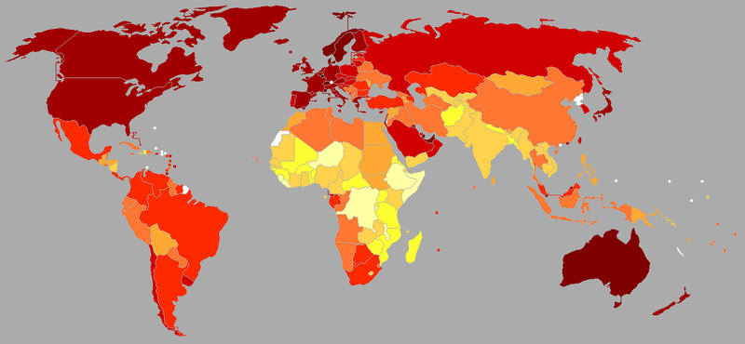
現代化理論(Modernization Theory)
晚近研究亦將經濟發展程度與民主相連結。
以GDP (Gross Domestic Product)而觀：
 GDP低於5000美元的國家很少是民主國家。
 GDP高於8000美元的國家則多為民主國家。

Slide 9
現代化理論(Modernization Theory)
國際貨幣基金(IMF)公布之2011年各國GDP (per capita)
名次 | 國名 | GDP | 名次 | 國名 | GDP
1 | Luxembourg | 113533 | 35 | S. Korean | 22778
2 | Qatar | 98329 | 40 | Taiwan | 20101
3 | Norway | 97255 | 63 | Mexico | 10153
4 | Switzerland | 81161 | 89 | China | 5414
5 | U.A.E | 67008 | 140 | India | 1389
14 | U.S.A | 48387 | 183 | Congo | 216

Slide 10
現代化理論(Modernization Theory)
Traditional sector vs. Modern sector
 社會各個部門齊頭並進由傳統部門過渡至現代部門。
 既有模型：歐洲發展經驗，先驗假設適用於其他開發中國家。
問題：
 現代化同時與時俱進還是有先後關係？是經濟上達至一定成果才開放政治抑或先發展政治再提升經濟？還是應同時並行？也就是有無路徑先後的問題？
 國家現代化的失敗是否僅能歸因於其本身因素？

Slide 11
現代化理論相關批判
現代世界體系理論Theory of Modern World System(MWS)
 Wallenstein認為各國在體系形成之初的位置決定該國在此體系中的相對地位。
整個世界為一體系，於此之中所有國家不能置身其外單獨存在，且位置固定。
分為核心國與邊陲國(Core vs. Periphery)。
核心與邊陲緊密結合，不可分割，核心國之經濟發展係藉由剝削邊陲國而來。

Slide 12
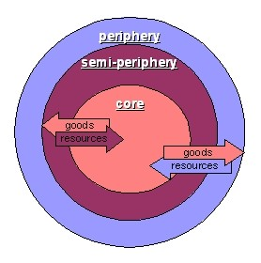
現代化理論相關批判
依賴理論 Dependency Theory
 開發中國家欲發展經濟但欠缺資金與技術，必須引進多國公司。
多國公司為新帝國主義另一名稱。
開發中國家資源被吸取至已開發國家，使開發中國家欲循已開發國家模式發展無異緣木求魚。

Slide 13
理性選擇理論(Rational-Choice Theory)
1950年代已大放異彩。
假設人是「理性」的，而理性的定義來自經濟學。
Definition of Rationality
1.Completeness 完全性 | ①xPiy (x>y) ②yPix (x<y) ③xIiy (x=y)
2.Uniqueness 唯一性 | 三者中僅一成立
3.Transitivity 遞移性 | xPiy and yPiz then xPiz 個人理性不應出現
x
y
z

Slide 14
理性選擇理論(Rational-Choice Theory)
形式理論Formal Theory
 Game Theory 賽局理論
Social Choice Theory 社會選擇理論
Spatial Theory 空間理論

Slide 15
理性選擇理論(Rational-Choice Theory)
經典名著
1944 Theory of Games and Economic Behavior, John von Neumann and Oskar Morgenstern
1958 The Calculus of Consent, James Buchanan and Gordon Tullock
1957 An Economic Theory of Democracy, Anthony Downs
1951 Social Choice and Individual Value, Kenneth Arrow

Slide 16
理性選擇理論(Rational-Choice Theory)
Cuban Missile Crisis as a Chicken Game
(小雞/膽小鬼/懦夫賽局)
1962.10.15-10.28
 | U.S.S.R
USA |  | retreat | deploy
 | block-ade | compromise | USSR victory
 | bomb | US victory | WWШ
3
4
3
2
2
1
最終結果
但此非均衡點
4
1

Slide 17
理性選擇理論(Rational-Choice Theory)
Chicken Game vs. Prisoner’s Dilemma Game
 | Chicken Game
 | 合作 | 不合作
合作 |  | 均衡點
不合作 | 均衡點
 | P. D. Game
 | 合作 | 不合作
合作
不合作 |  | 均衡點
3
4
3
4
2
3
3
1
2
1
1
2
4
1
4
2
雙方皆無優勢策略。
存在兩個均衡點，在對方不變的情形下沒有單獨改變的誘因。
雙方都有選擇不合作的優勢策略。
存在唯一均衡點。

Slide 18
新制度論(New Institutionalism)
Bring the State back in
 理論上：重新結合上層(制度研究)與下層(個人研究)研究而為兼顧二者之中層研究，注重人與制度之互動。
 實務上：1970年代開始第三波民主浪潮「蘇東波」，大量國家從共產與威權走向民主，面臨制度選擇問題，制度研究再度成為顯學。

Slide 19
新制度論(New Institutionalism)
North認為制度是「Rule of Game」。
制度研究可分為上、中、下游：
上游
中游
下游
研究制度的選擇與設計(institutional choice/design)
不同制度如何運作
制度對人的影響(influence/ impact)
依變項
自變項

Slide 20
新制度論(New Institutionalism)
三大學派
rational choice institutionalism 理性選擇制度主義
理性的人如何在各方均衡、妥協下設計及選擇制度。
sociological institutionalism 社會制度主義
制度不可能在真空下運作，制度乃為回應所處之社會環境、文化脈絡。
historical institutionalism 歷史制度主義
制度不會憑空出現，必須回到歷史脈絡看待，許多變遷乃係循序漸進。
路徑依循/賴 (path dependence)

Slide 21
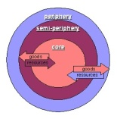
版權聲明
頁碼 | 作品 | 版權標示 | 作者 / 來源
1-22 |  |  | 轉載自 Microsoft Office 2010 PowerPoint 設計主題範本-Winter， 依據 Microsoft 服務合約及著作權法第 46、52、65 條合理使用。
5 |  |  | 國立臺灣大學 政治學系 王業立教授。
8 |  |  | WIKIPEDIA / Sadib (http://en.wikipedia.org/wiki/File:BNP_perhoofd_2011.PNG)， 瀏覽日期 2013/01/16。
9 |  |  | 國立臺灣大學 政治學系 王業立教授。
12 |  |  | WIKIMEDIA COMMONS / Ryan Cragun (https://commons.wikimedia.org/wiki/File:Diagramofdependencytheory.JPG)， 瀏覽日期 2013/01/16。

Slide 22
頁碼 | 作品 | 版權標示 | 作者 / 來源
13 |  |  | 國立臺灣大學 政治學系 王業立教授。
16 |  |  | 國立臺灣大學 政治學系 王業立教授。
17 |  |  | 國立臺灣大學 政治學系 王業立教授。
19 |  |  | 國立臺灣大學 政治學系 王業立教授。

